Slide 2
সময়ঃ৫০ মিনিট
মো :আবুল কালাম আজাদ
সহকারী শিক্ষক(গণিত)
কংশনগর উচ্চ বিদ্যালয়
azad3776@gmail.com
নবম শ্রেণী
গণিত
দ্বিতীয় অধ্যায়ঃ(সেট ও ফাংশন)

Slide 3
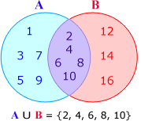
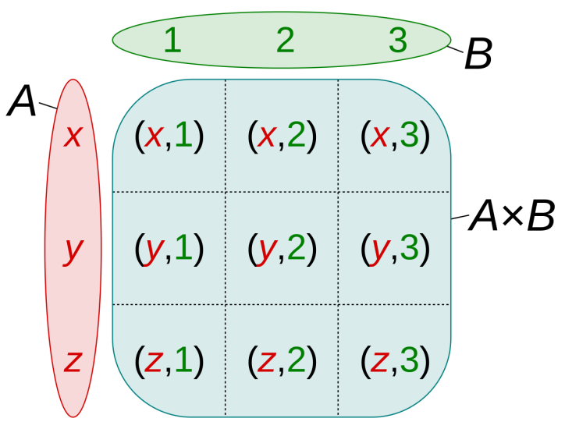
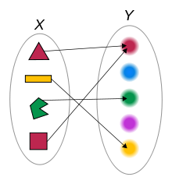
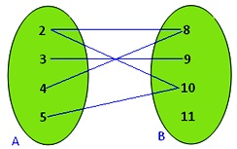
ছবি গুলো লক্ষ্য করঃ

Slide 4
আজকের আলোচ্য বিষয়ঃ
অন্বয় ও ফাংশন

Slide 5
শিখনফলঃ
১।অন্বয় কী বলতে পারবে?
২।ফাংশন কী বলতে পারবে?
৩।অন্বয় নির্ণয় করতে পারবে?
৪।অন্বয় থেকে ডমেন ও রেঞ্জ নির্ণয় করতে পারবে?
৫।ফাংশন নির্ণয় করতে পারবে?

Slide 6
বাংলাদেশ
ভারত
পাকিস্তান
মালদ্বীপ
ঢাকা
মালে
ইসলামাদ
দিল্লী
দেশ
রাজধানী
দেশ-রাজধানীর অন্বয়= {(বাংলাদেশ,ঢাকা),(ভারত,দিল্লী),(পাকিস্তান,ইসলাবাদ)।(মালদ্বীপ,মালে)}

Slide 7
A
B
যদি Aও B দুটি সেট হয় তবেসেটদ্বয়ের কার্তেসীয় গুণজ A×B সেটের অন্তর্গত ক্রমজোড় গুলোর অশূন্য উপসেট Rকে A সেট হতে B সেটের একটি অন্বয় বা সম্পর্ক বলা হয়।
A={3,5} B={2,4} হলে
A×B={(3,2),(3,4),(5,2),(5,40)}

Slide 8
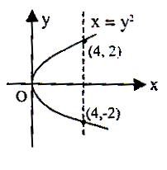
অন্বয়
ফাংশন
1
4
1
5
6
7
1
2
3
3
4
5
ডোমেন
রেঞ্জ

Slide 9
A
B
1
2
3
3
4
5
y=x+2

Slide 10
দলগত কাজ
প্রমান কর যে,’’সকল ফাংশনই অন্বয় কিন্তু সকল অন্বয় ফাংশন নয়’’

Slide 11
মূল্যায়ন
১।অন্বয় কী?
২।অন্বয় ও ফাংশন বলতে কী বুঝ?
৩।ডোমেন ও রেঞ্জ কাহাকে বলে?

Slide 12
বাড়ির কাজ
1। A={0,1,2,3} এবং R={(x,y):xϵ=A,yϵA এবং y=x+1} R কে তালিকা পদ্ধতিতে প্রকাশ কর এবং ডোম R ও রেঞ্জ R নির্ণয় কর।
২।যদি g(x)=x³+ax²-3x-6 হয়, তবে a এর কোন মানের জন্য g(-2)=0 হবে?

Slide 13
ধন্যবাদ

